Slide 1
PLANIFICACIÓN CLASES VIRTUALES SEMANA N°29 FECHA :15/10/2020
Colegio Jean Piaget
Mi escuela, un lugar para aprender y crecer en un ambiente saludable

Slide 2
ASIGNATURA /CURSO | Educación Física / 4° Básico
NOMBRE DEL PROFESOR | Marcos Lucero Lizama
OBJETIVO DE APRENDIZAJE PRIORIZACIÓN NIVEL 1 | (OA6) Ejecutar actividades físicas de intensidad moderada a vigorosa que desarrollen la condición física por medio de la práctica de ejercicios de resistencia cardiovascular, fuerza, flexibilidad y velocidad, mejorando sus resultados personales.
INDICADORES DE EVALUACIÓN PARA OA | Ejecutan ejercicios para el desarrollo de la condición física en forma continua o intermitente.
CONTENIDO /HABILIDADES | Condición física/Habilidades motrices básicas.
OBJETIVO DE LA CLASE | Ejecutan ejercicios para el desarrollo de la condición física en forma continua o intermitente.
EVALUACIÓN | Se evaluará a través del ticket de salida

Slide 3
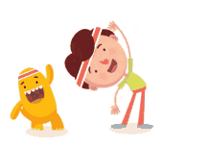
Importante:
Cuándo esté la animación de un lápiz, significa que debes escribir en tu cuaderno
Cuándo esté esta animación de un niño con su amigo, significa que debes realizar los ejercicios de la guía.
Cuándo esté esta animación de un signo de pregunta, significa que debes pensar y analizar, sin escribir en tu cuaderno. Responder de forma oral.

Slide 4
Reglas clases virtuales
Cuando inicies sesión debes mantener la cámara encendida.
Debes mantener el micrófono apagado y sólo activarlo cuando respondas a la lista, te hagan alguna pregunta o tengas alguna duda.
Preséntate con vestimenta adecuada para la clase.
Presentarse con los materiales necesarios para la clase.
El chat es sólo para escribir alguna pregunta o duda que tengas.
No consumas alimentos mientras estés en clases

Slide 5
Inicio Motivación
La Importancia de la actividad física para la Salud

Slide 6
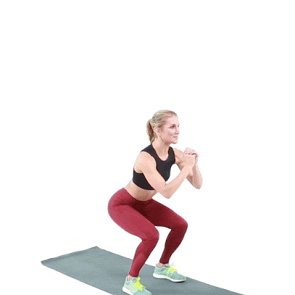
Desarrollo
Actividad Ejecutan ejercicios físicos para mejorar la resistencia 1.-Sentadillas con salto . 2.- Realizar 5.10 y 15 repeticiones 3.-Ejecutar 3 veces el ejercicio

Slide 7
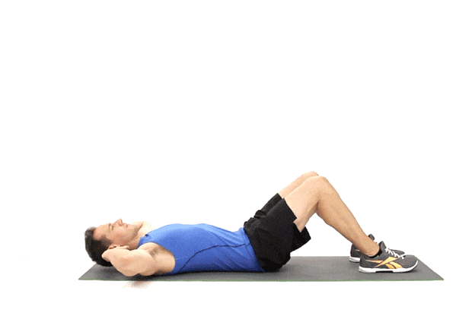
Desarrollo
Actividad 2 Ejecutan ejercicios físicos para mejorar la resistencia 1.-Abdominales tradicionales con peso. 2.-Descripción :Tener una botella de bebida y realizar abdominales con peso.(observar al profesor 3.-Realizar 5,10 y 15 repeticones

Slide 8
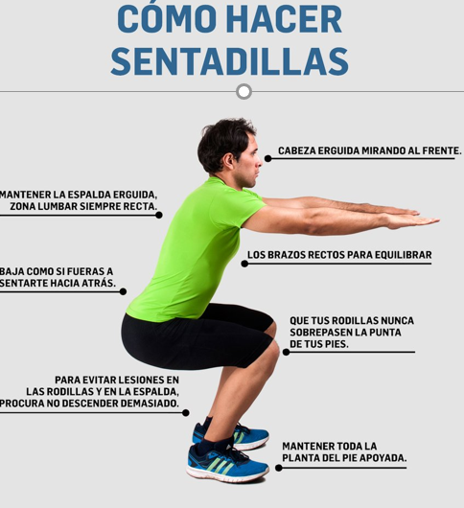
Desarrollo
Actividad 2 Ejecutan ejercicios físicos para mejorar la resistencia 1.-Ejercicio “manteniendo la posición “ apoyado a la pared o puerta. 2.-Mantener la posición por 10,15 y 20 segundos. 3.-Realizar el ejercicio 3 veces.

Slide 9
CIERRE
TICKET DE SALIDA 4° básico
ASIGNATURA Educación Física
SEMANA 29
Link ticket de salida semana 29
https://docs.google.com/forms/d/e/1FAIpQLScyVvarq5wKp0FrSAn-MZEL-_uHrWPc9N8iTUQpwxnsHYsoRA/viewform
Enviar fotografía de este ticket de salida al:
Correo: marcos.lucero@colegio-jeanpiaget.cl
Celular:+56964515300

